Slide 1


Tema : Importanța cogenerării și SACET în asigurarea securității energetice a Republicii Moldova
UNIVERSITATEA TEHNICĂ A MOLDOVEI
Prof. univ. Valentin ARION, Călin NEGURA
Conf. univ. Viorica HLUSOV, Constantin BOROSAN
Chişinău, 2019

Slide 2
Cuprins
Cadrul legislativ aferent domeniilor Cogenerării + SACET
Tranziția energetică globală și implicări ce privesc cele două domenii
SACET: de la Generația 1-2 către generațiile 3 și 4 !
Eforturile UTM in domeniu

Slide 3
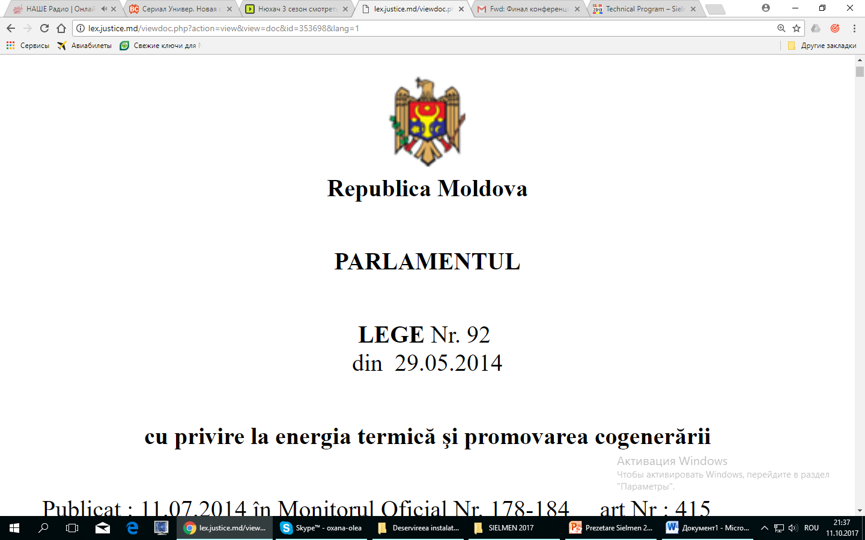
Prevederile Legii 92/2014
Cogenerarea și SACET - direcție strategică a politicii energetice și de mediu a UE (și RM);
Art. 4. Prezenta lege are următoarele obiective:
  promovarea producerii de energie termică în regim de cogenerare;
  promovarea sistemelor centralizate de alimentare cu energie termică (SACET).
Art. 8. Organul central de specialitate al administraţiei publice :
a) elaborează scheme de sprijin şi măsuri de promovare a cogenerării de înaltă eficienţă şi
a SACET şi le prezintă Guvernului spre aprobare;
c) organizează evaluarea potenţialului de aplicare a cogenerării şi a SACET;
d) analizează îndeplinirea măsurilor adoptate privind atingerea obiectivelor politicii statului
în promovarea cogenerării de înaltă eficienţă şi a SACET.
Anual, pînă la data de 30 aprilie, organul central de specialitate al administraţiei publice în sectorul termoenergetic întocmeşte şi publică pe pagina web oficială un raport pentru anul precedent, în care prezintă rezultatele monitorizării problemelor existente SACET din localităţi, precum şi toate măsurile luate sau preconizate pentru soluţionarea acestora.

Slide 4
Subiecte prioritare
Directiva UE privind eficiența energetică cere:
  Identificarea și punerea in a exploatare a potențialul de cogenerare,
  Dezvoltarea infrastructurii de încălzire și răcire: cu integrarea cogenerării.
  Transformarea SACET - lor în sisteme inteligente.
  Ca centralele de cogenerare trebuie să fie prezente pe :
  piața de echilibrare,
  piața eficienței energetice și
  piața energiei termice.
Pe 13.12.2019 la Ministerul Economiei și Infrastructurii va avea loc un seminar cu următoarele subiecte:
  Cogeneration and heat support schemes,
  Cogeneration in the EU, its support measures,
  Comparison of various cogeneration support schemes,
  Examples from different countries,
  District heating support measures,
  Possible approaches in Moldova.

Slide 5
Tranziția energetică globală și implicări ce privesc
Cogenerarea + SACET
Mișcarea către 100% energie regenerabilă in UE până in 2050?! E posibil oare?
DANEMARCA: Obiectivele în materie de Climă și Energie
Până în :
2030 - 55 % energie provenită din SRE,
≥100% energie electrică provenită din SRE,
≥ 90 % energie consumată in SACET – din resurse nefosile.
2050 - 100% energie provenită din SRE
(guvernul danez a semnat in 2018 un acord cu sprijinul unanim
al tuturor partidelor din parlamentul danez)
GERMANIA:
Până în :
2030 - cu 55 % a reduce emisiile GES,
30 % energie provenită din SRE,
min 50 % energie electrică provenită din SRE,
2050 - cu 95 % a reduce emisiile GES,
60 % energie provenită din SRE,
min 80 % energie electrică provenită din SRE,

Slide 6
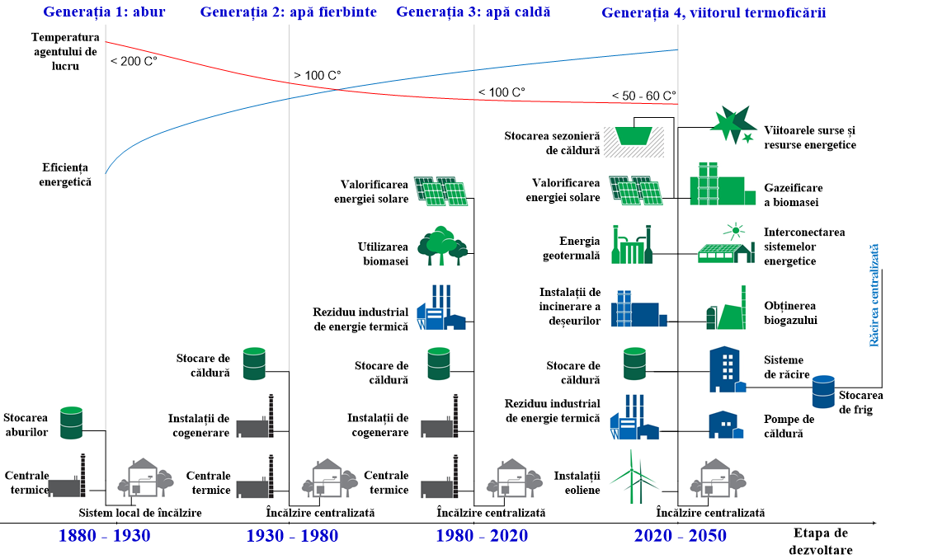
Evoluția sistemelor de alimentare centralizată cu energie termică
Sursa: Lund

Slide 7
Moldova trebuie să promoveze SACET-uri, generația a IV-a, in centrele raionale
In perioada sovietică au existat 42 SACET-ri in RSSM,
In prezent, pe lângă SACET in mun. Chisinău și Bălți - mai există câteva sisteme;
E cazul de a promova un șir de elemente inovative in SACET-ri:
- stocarea căldurii,
- stocarea sezonieră a căldurii in gropi subterane,
- utilizarea pe larg a biomasei (arderea, gazeificarea),
- utilizarea pompelor de căldură,
- integrarea instalațiilor solare și eoliene,
- utilizarea reziduurilor industriale de căldură etc.
Promovarea cogenerării, in special, bazate pe utilizarea motoarelor cu ardere internă.

Slide 8
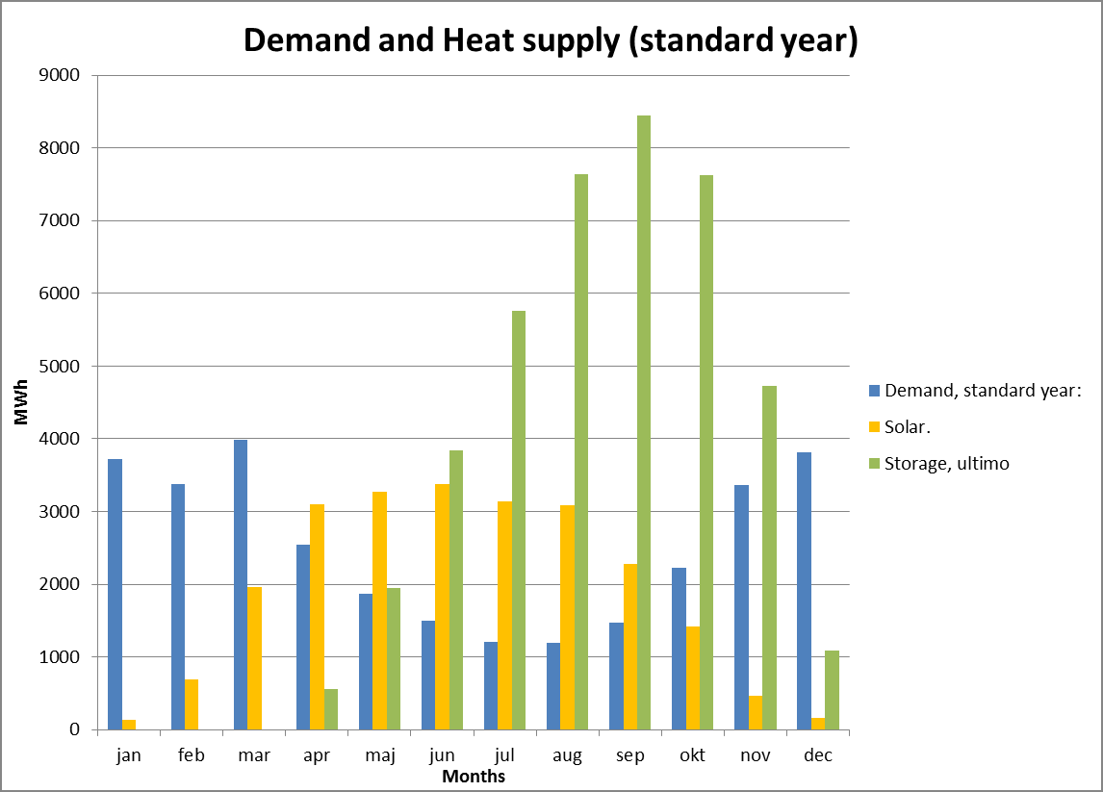
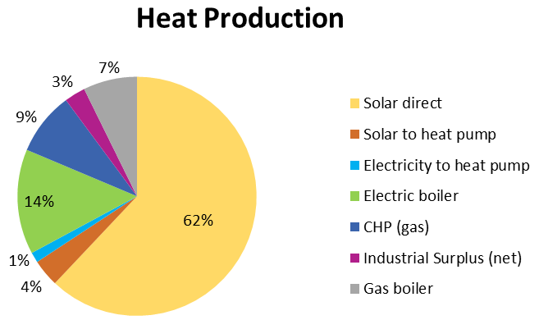
Un exemplu de bune practici: SACET generația a IV-a,
69 % energie regen., Danemarca, or. Gram
Cooperativa energetică din orășelul Gram
(2 500 pers.) a dezvoltat progresiv un model flexibil și eficient pentru aprovizionarea cu căldură prin SACET, care permite integrarea unei cote ridicate de energie regenerabilă la prețuri competitive.
SACET - 10 MWt; 20 GWh/y.
Surse de energie implicate: colectoare solare, panouri PV, pompe de căldură, deșeuri industriale de căldură, cazane pe gaz natural.

Slide 9
Caracteristicile SACET
SACET este operat de o cooperativă energetică deținută de consumatori și furnizează căldură aproape la toate clădirile din oraș.
Structura surselor de ET mereu a fost schimbată pentru a integra o pondere mai mare de energii regenerabile.
Depozitarea sezonieră a energiei termice in sol – soluție eficientă din punct de vedere al costurilor și flexibiletății.
Factorii cheie pentru o buna funcționalitate a SACET:
  un cadru politic coerent și stabil, axat pe eficiența costurilor în soluțiile de încălzire și planificarea căldurii;
  abilitarea și disponibilitatea clienților de a îmbunătăți continuu eficiența costurilor și performanța de mediu a sistemului;
  sprijinul statului și disponibilitatea unei expertize solide care să ajute cooperativa în realizarea proiectului;
  accesul la finanțarea proiectului;
  un model de SACET optimizat și flexibil care să permită integrarea unei cote mari de de energie regenerabilă la un nivel competitiv.

Slide 10
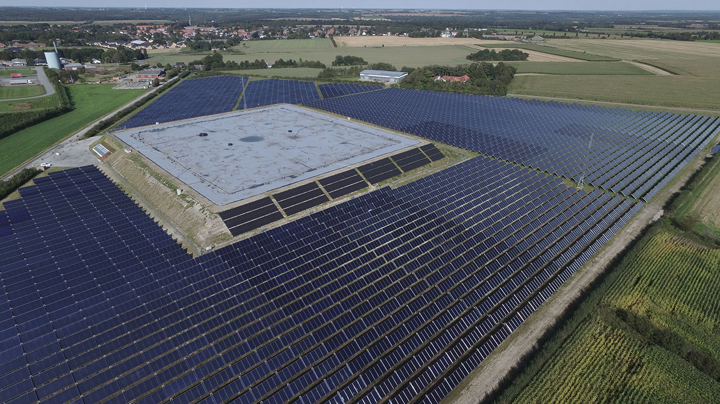
Producerea și depozitarea sezonieră a energiei termice in sol

Slide 11
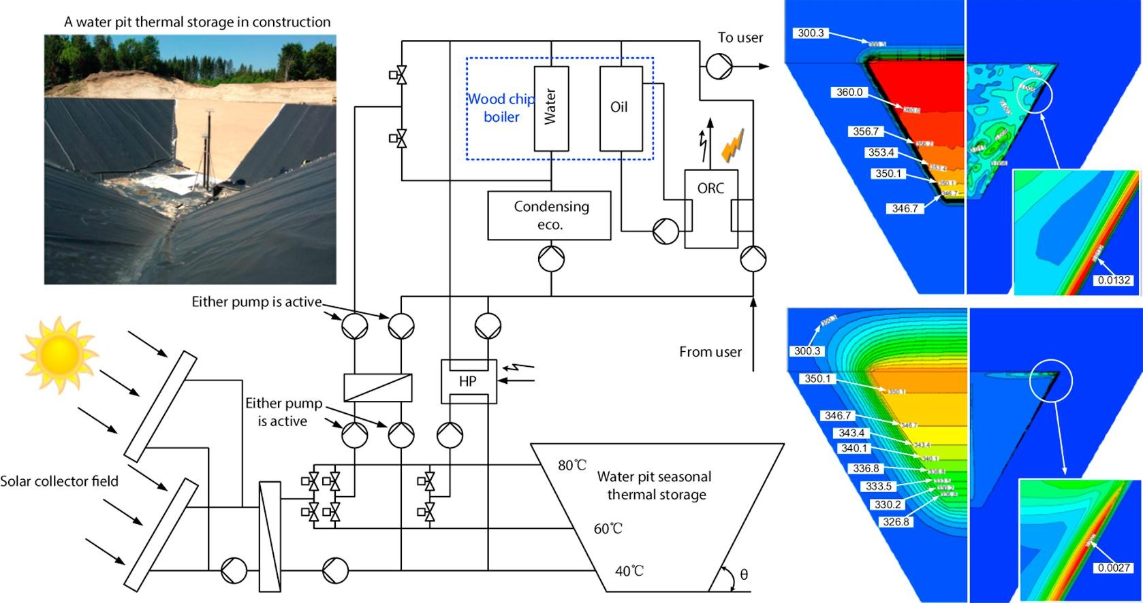
Depozit pentru stocarea sezonieră a energiei termice https://ars.els-cdn.com/content/image/1-s2.0-S0306261917313089-fx1_lrg.jpg

Slide 12
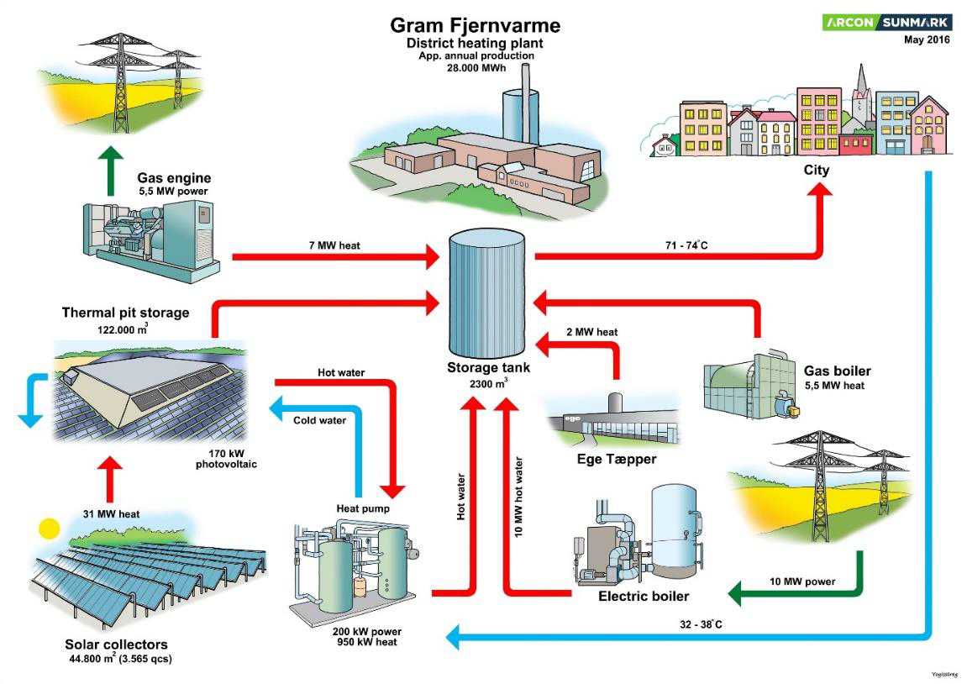

Slide 13
Eforturile UTM in domeniu
La UTM -
Se menține pregătirea cardelor de ingineri in termoenergetică.
A fost introdusă o nouă disciplină – Cogenerarea de mică și medie putere.
Anual se realizează câteva lucrări de Licență și Masterat in domeniile cogenerării + SACET.
Recent a fost finalizată o lucrare de cercetare, axată pe soluționarea analitică a problemei dimensionării centralelor de cogenerare (instalații de cogenerare + cazane), etc.

Slide 14
Curba clasată a sarcinii termice, acoperită de o centrală de cogenerare

Slide 15
Instalația de cogenerare acoperă parțial zona de bază

Slide 16
Optimizarea cotei cogenerării
,
Funcția obiectiv F(x) include cheltuielile totale actualizate CTA, aferente edificării și funcționării centralei de cogenerare
(CHP + Cz) pe durata de studiu, din care se vor deduce veniturile VTA, ce rezultă din comercializarea energiei electrice produse de instalația de cogenerare în aceiași perioadă de timp -
De observat, că funcția obiectiv poate fi prezentată și in forma ce descrie venitul net actualizat (VNA) pe perioada de studiu -
F(x) = VNA = VTA - CTA → max
Din condiția de optimalitate va rezulta valoarea optimă

Slide 17
Soluția optimă a problemei
Cazul 1. Instalațiile de cogenerare și de cazane funcționează conform graficului reglaj termic
Cazul 2. Instalația de cogenerare funcționează conform strategiei Venit maxim, iar instalația de cazane – conform graficului reglaj termic

Slide 18
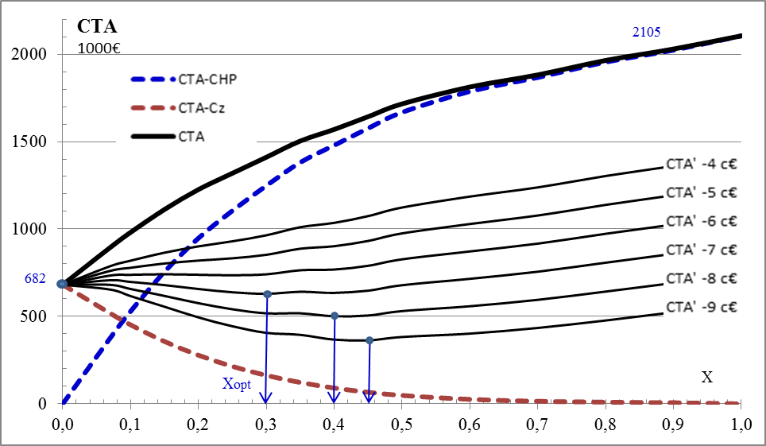
Funcția obiectiv și componentele sale

Slide 19
REFERINȚE
Galindo Fernández, M., Roger-Lacan, C., Gährs, U., Aumaitre, V. , Efficient district heating and cooling systems in the EU - Case studies analysis, replicable key success factors and potential policy implications, EUR 28418 EN , doi: 10.2760/371045.
Arion V., Negura C., Îmbunătățirea modelului curbei clasate a sarcinii termice, Forumul regional al energiei pentru Europa Centrală şi de Est – FOREN 2018, 10-14 iunie 2018, Vox Maris Grand Resort Costineşti, România.
Arion V., Negura C., Borosan C., Partajarea suprafeței curbei clasate de sarcină între sursele posibile de energie. Proceedings of 12th Int. Conf. SIELMEN, Chișinău, Oct., 2019

